Slide 1
¿Se puede predecir el comportamiento criminal?
AUTOR: GUSTAVO ANDRES ALFONSO

Slide 2
INDICE
Contexto y Audiencia
Hipótesis/Preguntas de interés
Metadata
Análisis Exploratorio de Datos
Insights

Slide 3
En el presente trabajo se analizan un conjunto de datos de reportes donde se detallan los crímenes de Estados Unidos de América comprendidos entre los años 1980 y 2014. Todos los datos presentados son parte de una extensión del trabajo de "Murder Accountability Project". Además, se encuentra incluída una columna, en la cual, se detallan los estados en los que fueron cometidos, para lograr una fácil representación geográfica de los mismos. El proyecto "The Murder Accountability Project" es la más completa base de datos de homicidios en Estados Unidos de América, que se encuentra disponible hasta la fecha. Este dataset incluye asesinatos de los archivos del FBI desde 1975 hasta el presente y también contiene información libre de más de 22.000 homicidios que no fueron reportados al departamento de justicia de los Estados Unidos. Este dataset incluye edad, grupo étnico, sexo de los asesinos, como también de las víctimas. También, se incluye la relación entre ellos y el arma utilizada. Tambien para la realizacion del analisis exploratorio de datos nos apoyamos en los datos obtenidos de la API del FBI, la cual tiene los datos de los años posteriores al 2014 en linea con el primer dataset.
Contexto y Audiencia

Slide 4
En este sentido la principal hipótesis seria: - ¿Es posible predecir el comportamiento criminal? Para ello podemos plantear ciertas preguntas, con el objetivo de sacar algunas conclusiones (insights) de los datos como por ejemplo: - ¿Cómo es la evolución de la cantidad de crímenes a lo largo de los años? - ¿Como es la evolución de la cantidad de crímenes de acuerdo a la hora del día? - ¿A que sexo son cometidos los crímenes mayormente? - ¿Como es la distribución de la edad de las víctimas?
Hipótesis y Preguntas

Slide 5




638454 crímenes cometidos
448172 crímenes resueltos
Metadata
51 estados, todo el territorio de estados unidos
24 filas con datos de los crímenes entre ellos sexo, etnia, edad tanto de las victimas como de los criminales

Slide 6
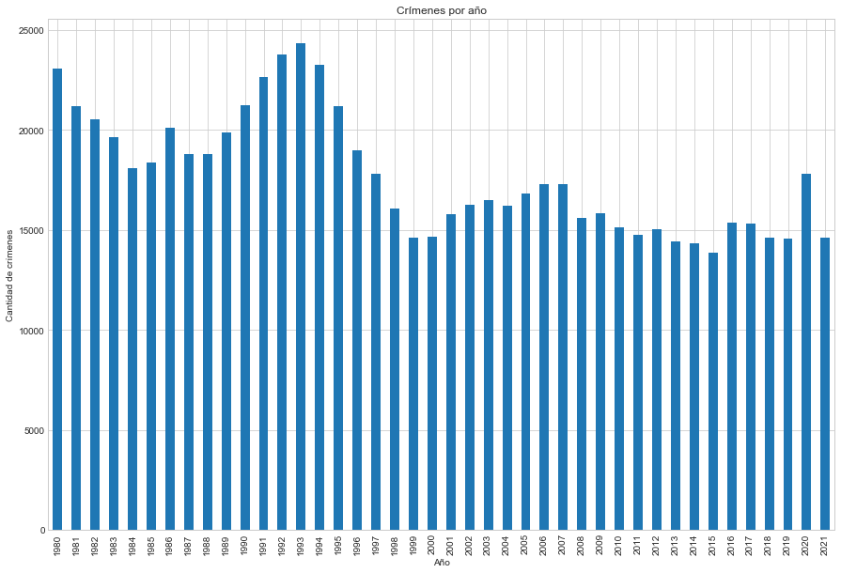
Los crímenes a lo largo de los años han disminuido, pasando de mas de 20000 crímenes anuales en promedio a menos de 15000 crímenes anuales en promedio.
¿Cómo es la evolución de la cantidad de crímenes a lo largo de los años?

Slide 7
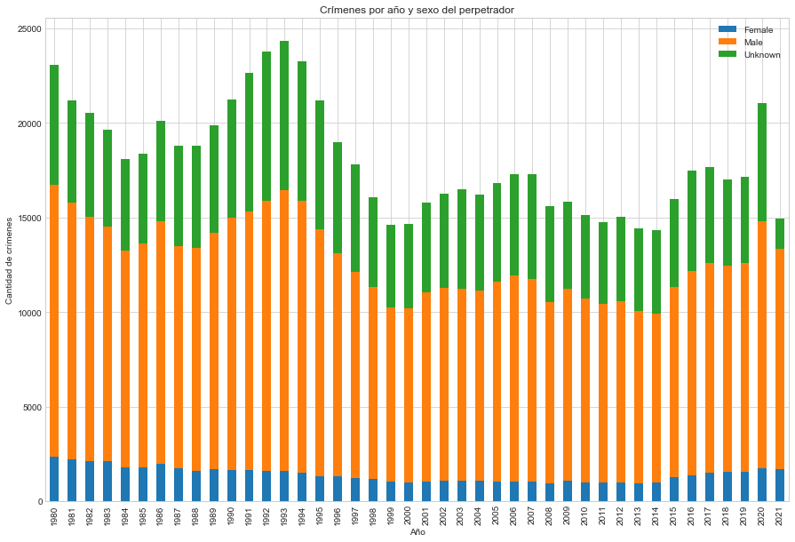
De esta grafica podemos notar la proporcionalidad de acuerdo al sexo del perpetrador, la cual a simple vista parece constante a lo largo de los años.
¿Cómo es la distribución de los crímenes a lo largo de los años discriminado por sexo del perpetrador?

Slide 8
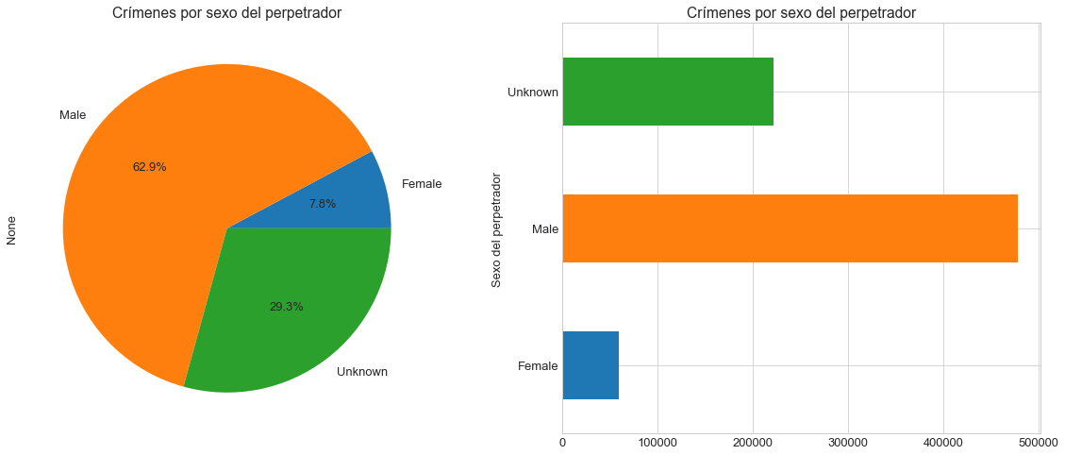
De esta grafica podemos observar que los crímenes son cometidos en su mayoría por hombres.
¿Cómo es la distribución de los crímenes según el sexo del perpetrador?

Slide 9
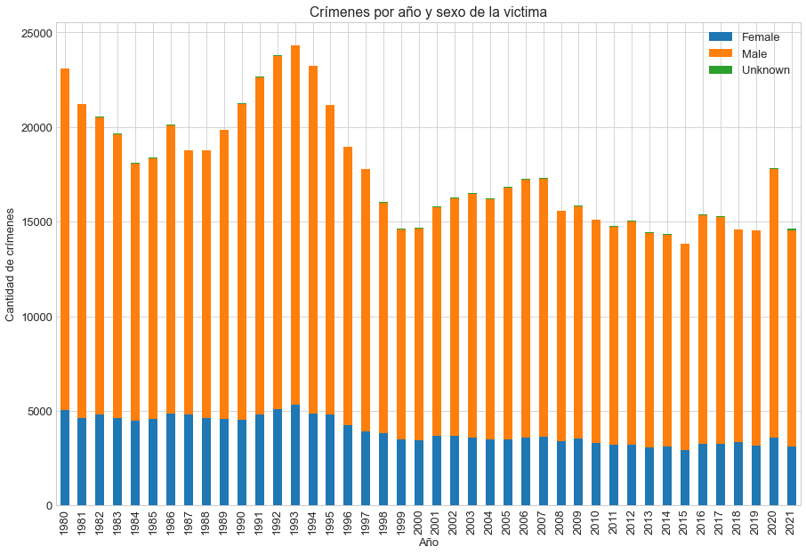
Al igual que en el caso de los perpetradores observamos que el sexo de las victimas mantiene una proporción a lo largo de los años.
¿Cómo es la distribución de los crímenes a lo largo de los años discriminado por sexo de las victimas?

Slide 10
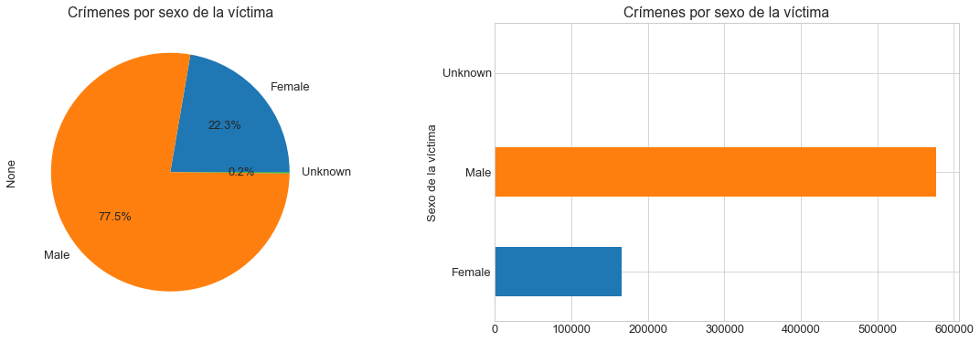
Vemos un grafico de torta donde podemos observar que la mayoría de los crímenes son cometidos a personas de sexo masculino.
¿A que sexo son cometidos los crímenes?

Slide 11
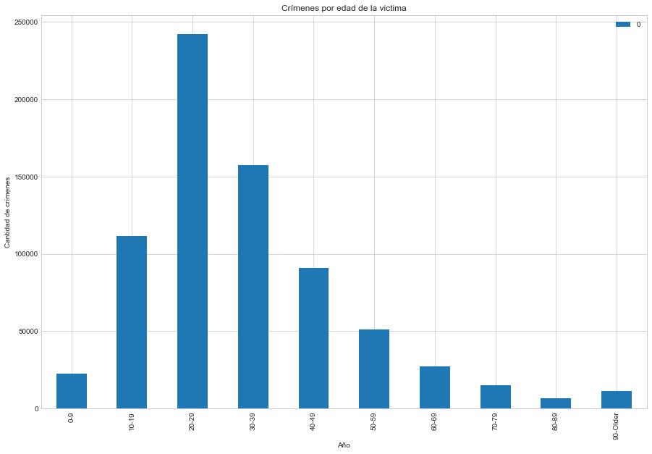
Podemos ver que hay una mayor cantidad de crímenes en las edades entre 20 y 29.
¿Como es la distribución de la edad de las víctimas?

Slide 12
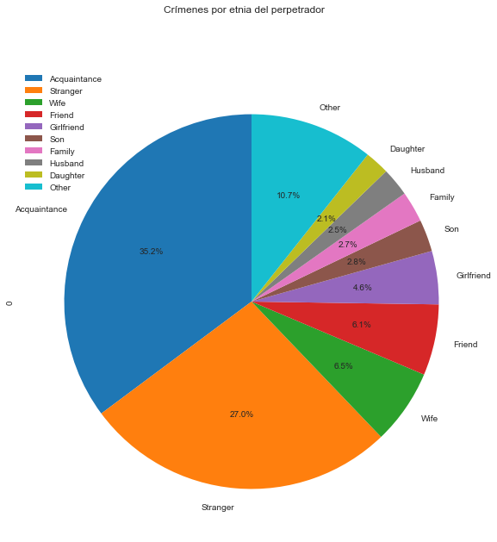
En la mayoría de los crímenes los perpetradores conocen a sus victimas ya que solamente un 27% son considerados extraños. Además esta podría llegar a ser una variable importante para que el modelo estime el comportamiento de los criminales.
¿Como es la relación entre victimas y perpetradores?

Slide 13
tanto El sexo de las victimas como de los perpetradores es mayormente masculino. La proporción de Hombres/mujeres se mantiene constante a lo largo de los años y podemos verla en los gráficos de torta. Se producen mas crímenes a personas entre 20 y 29 años. Se podría decir que en la mayoría de los casos los perpetradores conocen a sus victimas.
Insights

Slide 14
es interesante plantear conocer el comportamiento criminal a partir del análisis de datos provenientes de crímenes conocidos. En los insights obtenidos anteriormente, se puede ver que los datos siguen un cierto patrón, y podrían ser utilizados para entrenar una inteligencia artificial de tal forma de estimar las características de los criminales, es decir predecir aquellas variables del dataset que caracterizan a los perpetradores.
Conclusiones y recomendaciones

